Slide 1
SSRF深入挖掘
主讲： winway
2019年10月26号

Slide 2
总结目录
1
SSRF实战认识
SSRF多种思路验证
SSRF绕过
2
3

Slide 3
SSRF实战认识：
SSRF(服务器端请求伪造) 是一种由攻击者构造形成由服务端发起请求的一个安全漏洞。
一般情况下，SSRF是要目标网站的内部系统。（因为他是从内部系统访问的，所有可以通过它攻击外网无法访问的内部系统，也就是把目标网站当中间人）

Slide 4
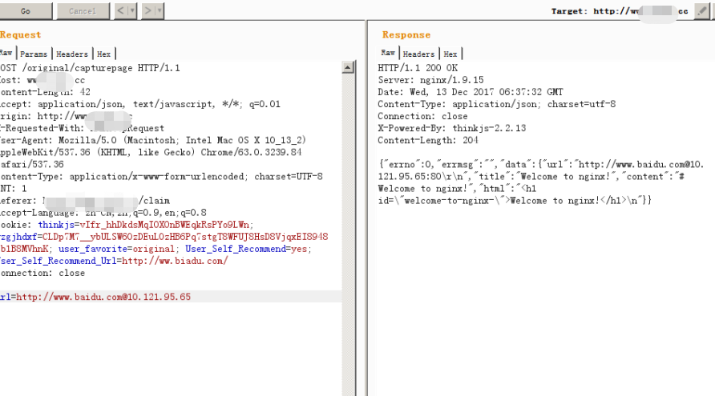
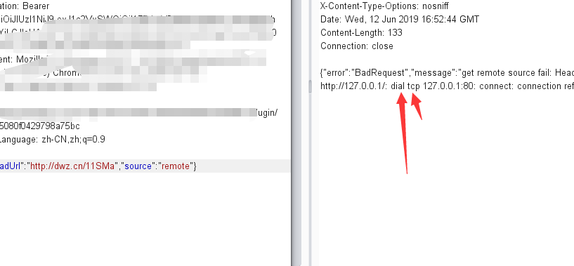
SSRF实战认识：
SSRF分为三种
1.完全回显SSRF
2.半回显SSRF
3.无回显SSRF

Slide 5

SSRF实战认识：
实战演示阶段
http://whatweb.bugscaner.com/look/
http://tools.bugscaner.com/subdomain/
https://www.985.so
http://www.jsons.cn/port/
http://tool.cc/port/?ip=http%3A%2F%2F127.0.0.1&vdate=5034
http://www.jsons.cn/ping/
http://webscan.cc
https://fanyi.baidu.com/#en/zh/www.q
http://coolaf.com
http://coolaf.com/tool/post
http://tool.chinaz.com/Tools/httptest.aspx
http://www.360kuaishi.com/302.php
http://www.36nu.com/apiTest
SSRF如何去测试
SSRF会存在于哪些地方

Slide 6
SSRF实战认识：
SSRF会存在于哪些地方
SSRF一般会存在哪些地方，主要了解SSRF是服务端请求伪造，那么它会出现的位置就是在远程请求的功能点上。
远程加载图片
远程下载
远程读取链接内容
扫描远程地址
凡是请求第三方或者url的操作功能都可能存在

Slide 7
SSRF多种思路验证：
SSRF验证判断
三种不同业务的SSRF产生不同的判断方式
第一种完全回显可以靠着回显的信息来判断是否访问到内网
第二种半回显的依然很有价值，它也许回返回出title或者是远程图片
第三种它就像盲注一样你需要花各种方式去尝试它确认它的存在

Slide 8
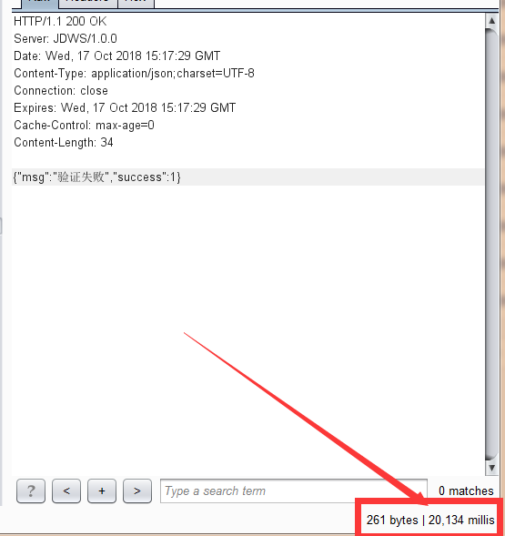
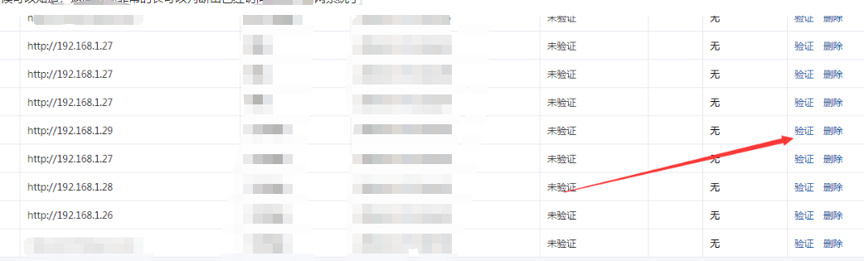
SSRF多种思路验证：
SSRF验证判断-时间验证
利用返回的时间去验证它是否存在，访问时间

Slide 9
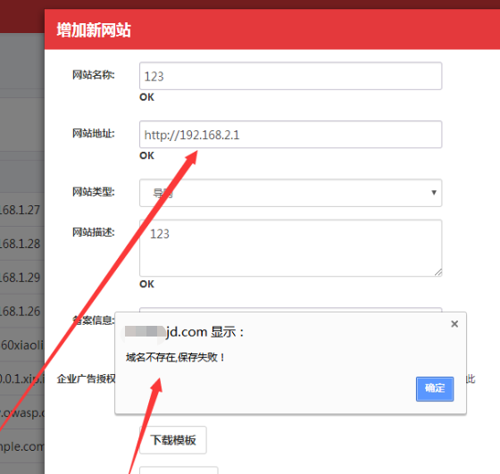
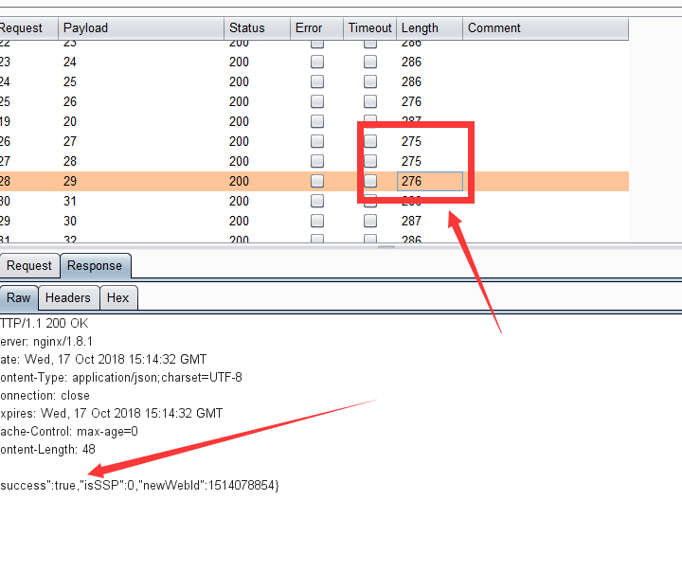
SSRF多种思路验证：
SSRF验证判断-业务根据
图一中该业务会去自动验证是否能够访问该地址，
如果说这时候你看到添加失败就会以为对内网做了限制访问，
但是模糊测试发现它是业务点的功能问题

Slide 10
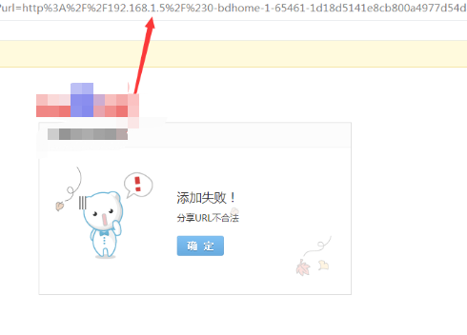
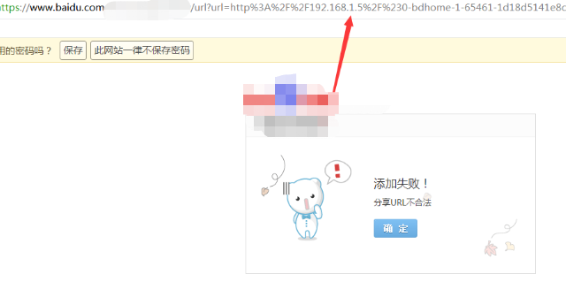
SSRF多种思路验证：
SSRF验证判断-业务根据
不存在该ip地址会显示失败，可以利用模糊测试

Slide 11
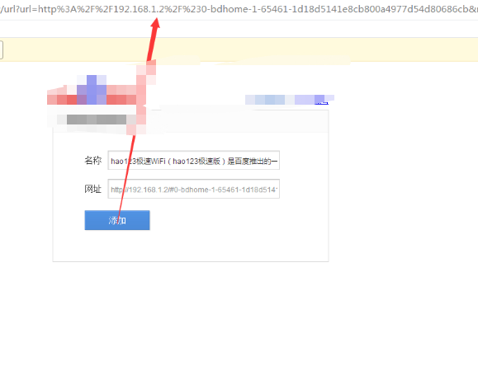
SSRF多种思路验证：
SSRF验证判断-业务根据
存在该地址，添加成功

Slide 12
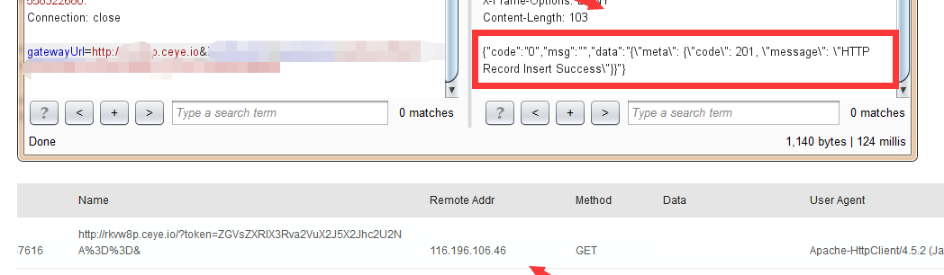
SSRF多种思路验证：
SSRF验证判断-dnslog
利用dnslog来验证是否存在远程请求操作

Slide 13
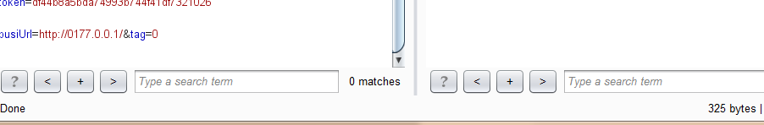
SSRF多种思路验证：
SSRF验证判断-字节数
利用length返回的字节数来判断是否存在地址

Slide 14
SSRF绕过：
遇到限制内网请求，无法让你请求到内网ip地址的SSRF要怎么样去绕过，一下分享一些常用，成功率较高的绕过方式

Slide 15
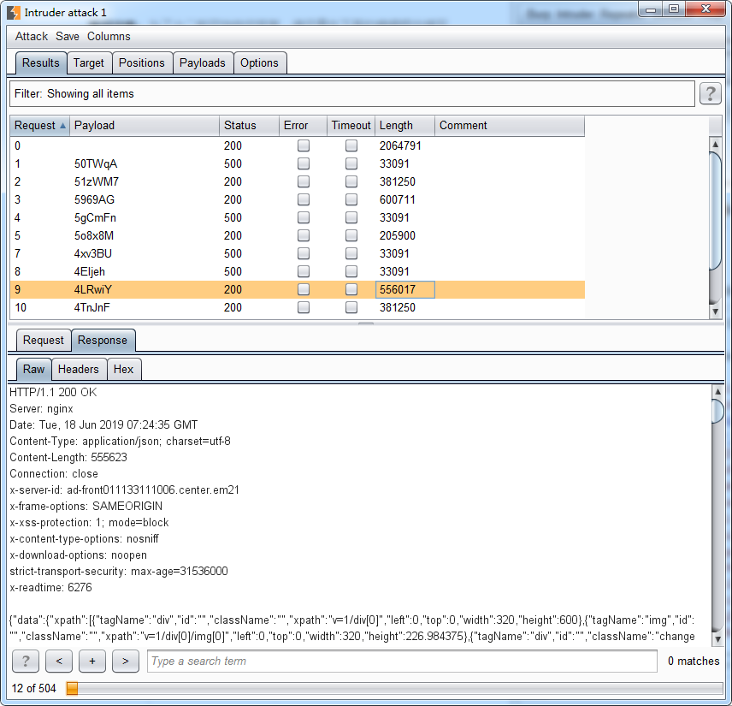
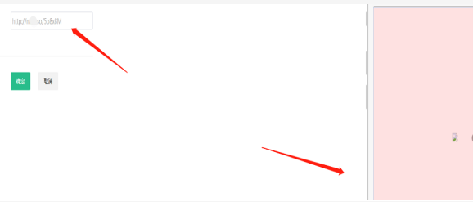
SSRF绕过：
利用短网址来进行绕过

Slide 16
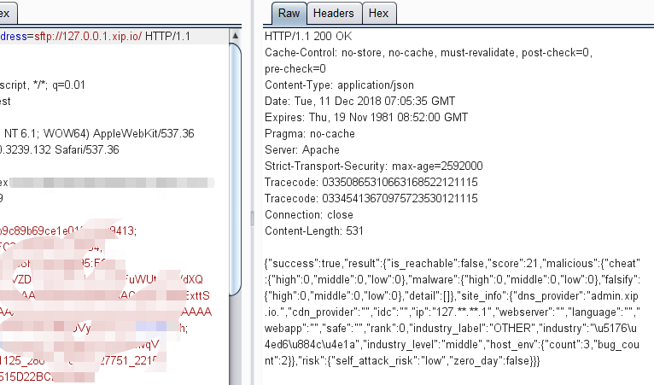
SSRF绕过：
利用10.0.0.1.xip.io来进行绕过，过程只需加上xip.io

Slide 17
SSRF绕过：
@符号绕过，可以利用该符号绕过限制内网ip的图中有案例

Slide 18
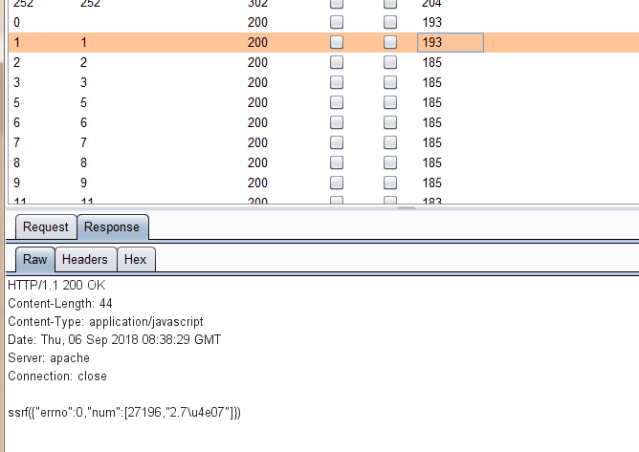
SSRF绕过：
利用dns解析来进行绕过，首先用域名解析到127.0.0.1，解析成功后，利用解析的域名来请求操作

Slide 19
SSRF绕过：
利用ip地址加密16进制，http://013451347312，
http://0177.0.0.1/ = 127.0.0.1
http://3232235777/

Slide 20
SSRF绕过：
利用协议来绕过，或者达到其他方式，dict，sftp，file
<?php
header("Location: file:///etc/passwd");
?>

Slide 21
内容补充：
绕过之后，SSRF还需要做什么，绕过之后就代表SSRF可以请求内网的资源
这时候可以利用内网所探测到的设备，比如Redis，Struts2，weblogic，
或者一些设备产品
这时候可以利用这些产品的通用漏洞，来进行攻击，获得更大的权限

Slide 22
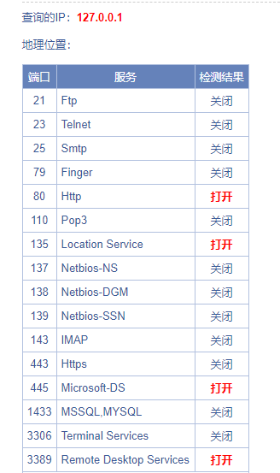
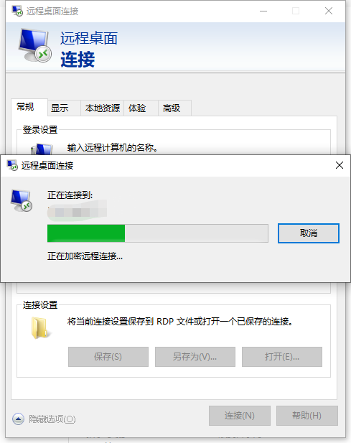
内容补充：
可以利用脚本来探测，端口，地址，存在哪些敏感端口，比如探测到3306，3389

Slide 23
#!/usr/bin/env python
# encoding: utf-8
# email: ringzero@0x557.org
import requests
import time
import random
port = '80'
# random fuzz local ip
while True:
ip = '10.{0}.{1}.{2}'.format(random.randint(1, 254),random.randint(1, 254),random.randint(1, 254))
payload = 'http://{ip}:80/'.format(ip=ip)
url = 'http://share.v.t.qq.com/index.php?c=share&a=pageinfo&url={payload}'.format(
payload=payload)
# len({"ret":1}) == 9
if len(requests.get(url).content) != 9:
print ip, port, 'OPEN', requests.get(url).content
内容补充：

Slide 24
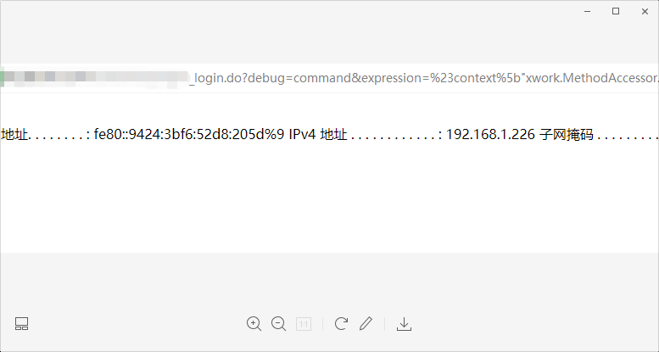
内容补充：
利用Struts2，/action?action?:%25{3*4}，找到内网存在Struts2的设备

Slide 25


